Slide 1
Teori Komunikasi Organisasi
Dewi Silvialestari, M. Si.

Slide 2
Teori Komunikasi Organisasi
Pendekatan Klasik
Pendekatan Manusiawi
Pendekatan Sumber Daya Manusia
Implementasi Pendekatan Klasik, Pendekatan Manusiawi, dan Pendekatan Sumber Daya Manusia

Slide 3
Pendekatan Klasik
1
Fayol, Weber, Taylor
Fayol, Weber, Taylor

Slide 4
Teori Organisasi Klasik
Henry Fayol
Max Weber
Frederick Taylor

Slide 5
Teori Manajemen Klasik Fayol
5 elemen dan 4 prinsip

Slide 6
Elemen Manajemen Fayol
1. Planning (Perencanaan)
2. Organizing (Pengorganisasian)
3. Command (Komando)
4. Coordination (Koordinasi)
5. Control (Kontrol)
Henry Fayol tidak memasukkan komunikasi sebagai salah satu elemen manajemen secara eksplisit.
Namun pada elemen organizing, command, coordination, dan control, mustahil jika tidak menggunakan komunikasi.

Slide 7
Prinsip Manajemen
Prinsip Struktur Organisasi (6)
Prinsip Kekuasaan dalam Organisasi (3)
Prinsip Penghargaan Organisasi (3)
Prinsip Sikap (3)

Slide 8
Teori Birokrasi Max Weber
6 aspek dan 3 dasar otoritas

Slide 9
Enam Aspek Birokrasi
Sistem tertutup
Birokrasi akan menutup diri dari pengaruh luar lingkungan karena interupsi lingkungan dapat menghambat kelancaran fungsinya.
Kekuasaan/ otoritas
Fungsi otoritas merupakan aspek paling penting dari Teori Birokrasi Weber.
Disiplin
Aturan ditetapkan secara rasional untuk semua kemungkinan yang terjdi dalam organisasi. Weber percaya bahwa aturan-aturan ini harus dalam bentuk tertulis.
Hierarki
Pembagian kerja
Sentralisasi

Slide 10
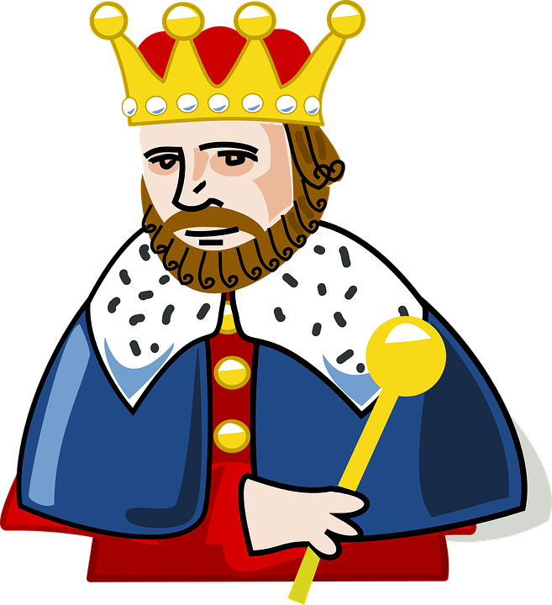
Tiga Dasar Otoritas
Otoritas tradisional (kadang-kadang disebut otoritas yang sah) adalah berbasis kekuasaan pada keyakinan lama/keturunan (Ex: Ratu Inggris)
Otoritas karismatik adalah kekuatan berdasarkan kepribadian individu dan kemampuan untuk menarik dan berinteraksi dengan pengikut. Otoritas semacam ini tidak stabil, karena pengikut mungkin menjadi kecewa dengan kualitas pemimpin karismatik (Ex: Donald Trump)
Otoritas legal-rasional adalah kekuatan berdasarkan keahlian dan rasionalitas yang telah menciptakan sistem aturan dan norma. Otoritas rasional-legal merupakan dasar fungsi birokrasi.

Slide 11
Teori Manajemen Ilmiah Taylor
2 hambatan dan 4 komponen

Slide 12
Latar Belakang Teori Taylor
Taylor melihat dua hambatan untuk produktivitas optimal organisasi:
Tidak meratanya pekerjaan yang dihasilkan dari pelatihan kerja melalui adat dan tradisi
Systematic soldiering yang berakibat pada penghitungan tarif dalam pembayaran upah karyawan

Slide 13
Komponen Manajemen Ilmiah Taylor
Menentukan metode paling efisien dalam melakukan setiap pekerjaan menggunakan studi waktu dan gerak.
Pemilihan pekerja sesuai kemampuan individu.
Melatih pekerja dengan metode yang sudah ditentukan dari hasil studi waktu dan gerak. Hanya “pekerja kelas satu” yang dipertahankan
Pembagian kerja yang jelas antara manajer dan pekerja. Manajer organisasi bertugas untuk berpikir, perencanaan, dan tugas administrasi. Pekerja bertugas untuk bekerja fisik.

Slide 14
Peran Komunikasi dalam Pendekatan Klasik
Konten | Tugas
Arah | Vertikal (umumnya ke bawah)
Media | Tertulis
Gaya | Formal

Slide 15
Pendekatan Hubungan Manusiawi
2
Mayo, Maslow, McGregor

Slide 16
Pendekatan Hubungan Manusiawi
Elton Mayo
Abraham Maslow
Douglas McGregor

Slide 17
Teori Hubungan Manusiawi Mayo

Slide 18
Hawthorne Studies Mayo
Kinerja meningkat dikarenakan perhatian yang diberikan kepada pekerja oleh para peneliti. Fenomena ini menyebabkan perubahan perilaku karyawan yang disebut efek Hawthorne.
Kinerja meningkat karena factor sosial informal. Gaya pengelolaan akan berdampak pada perubahan produktifitas.
Studi ini mulai menyoroti peran komunikasi informal dan komunikasi kelompok lebih efektif dalam fungsi organisasi.

Slide 19
Teori Hierarki Kebutuhan Maslow

Slide 20
Abraham Maslow memiliki hipotesis “setiap manusia memiliki 5 tingkatan kebutuhan”
Aktualisasi Diri
Penghargaan Diri
Kepemilikan Sosial
Rasa Aman
Kebutuhan Fsiologis

Slide 21
Teori X dan Teori Y McGregor

Slide 22
Teori X dan Teori Y McGregor
Douglas McGregor membandingkan pandangan lama (Teori X) dan pandangan baru (Teori Y). McGregor percaya bahwa organisasi yang menganut Teori Y umumnya lebih produktif.
Teori X
Karyawan lebih suka diarahkan
Teori Y
Manusia dapat belajar menerima dan mencari tanggung jawab
Karyawan ingin menghindari tanggung jawab
Mencari uang merupakan tujuan utama karyawan
Kebanyakan orang memiliki kemampuan imajinatif dan pemecahan masalah
Karyawan mampu mengarahan diri sendiri,
Aktualisasi diri merupakan salah satu penghargaan paling penting

Slide 23
Teori X dan Teori Y McGregor
McGregor menekankan:
Karyawan memiliki kebutuhan perhatian, interaksi sosial, dan pencapaian individu.
Karyawan dalam teori hubungan manusia tidak hanya dimotivasi oleh keuntungan finansial tetapi oleh keinginan untuk memuaskan kebutuhan tingkat tinggi.
(Sejalan dengan Teori Hierarki Kebutuhan Maslow)

Slide 24
Pendekatan Sumber Daya Manusia
3
Blake and Mouton, dan Rensis

Slide 25
Latar Belakang Pendekatan Sumber Daya Manusia
Banyak gagasan mengenai pendekatan “hubungan manusiawi” secara sederhana tidak dapat dibuktikan dalam test empiric.
Munculnya partisipasi semu ketika manajer meminta pendapat karyawan, hanya untuk memperlihatkan seolah-olah menganut teori Y. Akan timbul manipulasi ide hubungan manusia dan berujung kegagalan memenuhi kebutuhan pekerja.
Seharusnya manajer melihat karyawan sebagai sumber daya manusia yang dapat diakses untuk meningkatkan fungsi organisasi dan memenuhi kebutuhan individu.
Seorang manajer sumber daya manusia ingin melembagakan bentuk partisipasi yang sepenuhnya bisa memanfaatkan ide-ide dan keterampilan anggota organisasi.

Slide 26
Pendekatan Sumber Daya Manusia
Robert Blake and Jane Mouton
Rensis

Slide 27
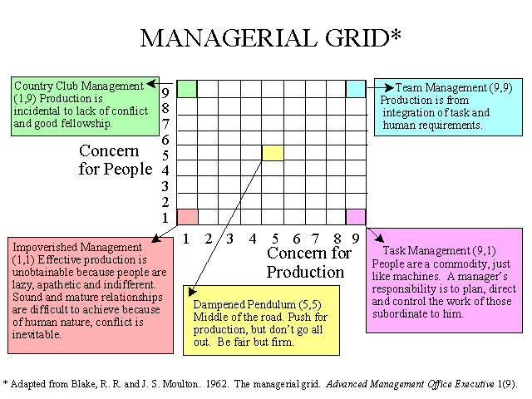
Dari 5 gaya pada managerial grid, gaya pada grid 9.9 yang merupakan gaya paling efektif untuk diterapkan dalam menjalankan kepemimpinan.
Blake and Mouton’s Managerial Grid

Slide 28
Rensis Likert’s System IV
Sistem I Otokratis Eksploitif
Sistem II Otokratis Paternalistic
Pemimpin membuat semua keputusan. Standar dan metode pelaksanaan juga secara kaku.
Pemimpin tipe ini sangat otoriter, tidak percaya pada bawahannya, memotivasi bawahan melalui ancaman atau hukuman.
Komunikasi yang dilakukan satu arah ke bawah (top-down).
Pemimpin tetap menentukan perintah, tetapi memberi bawahan kebebasan untuk memberikan komentar terhadap perintah-perintah tersebut.
Pemimpin mempercayai bawahan sampai tingkat tertentu, memotivasi bawahan dengan ancaman atau hukuman tetapi tidak selalu dan memperbolehkan komunikasi ke atas.
Pemimpin memperhatikan ide bawahan dan mendelegasikan wewenang, meskipun dalam pengambilan keputusan masih melakukan pengawasan yang ketat.

Slide 29
Rensis Likert’s System IV
Sistem III Konsultatif
Sistem IV Partisipatif
Pemimpin menetapkan tujuan dan memberikan perintah setelah berdiskusi dgn bawahan. Bawahan dapat membuat keputusan mereka sendiri tentang cara pelaksanaan tugas.
Komunikasi dua arah dan menerima keputusan spesifik yang dibuat oleh bawahan.
Sistem yang paling ideal menurut Likert tentang cara bagaimana organisasi seharusnya berjalan. Tujuan ditetapkan dan keputusan kerja dibuat oleh kelompok.
Pemimpin menggunakan penghargaan (insentif) untuk memotivasi bawahan dan kadang-kadang menggunakan ancaman atau hukuman.
Untuk memotivasi bawahan, pemimpin tidak hanya mempergunakan penghargaan ekonomis tetapi juga memberikan pujian. Pemimpin mempunyai kepercayaan sepenuhnya terhadap bawahan.
Komunikasi dua arah dan menjadikan bawahan sebagai kelompok kerja.

Slide 30
Peran Komunikasi dalam Teori Organisasi
Komunikasi | Pendekatan Klasik | Pendekatan Hubungan Manusiawi | Pendekatan Sumber Daya Manusia
Konten | Tugas | Tugas dan social | Tugas, social, dan inovasi
Arah | Vertikal (ke bawah) | Vertikal dan horizontal | Semua arah, berbasis tim
Media | Umumnya tertulis | Lebih sering bertatap muka | Semua media
Gaya | Formal | Informal | Formal dan informal, khususnya informal

Slide 31
Implementasi Pendekatan Klasik, Pendekatan Manusiawi, dan Pendekatan Sumber Daya Manusia
4

Slide 32
Implementasi Pendekatan Klasik pada Organisasi Masa Kini
Organisasi rumah makan cepat saji yang telah menentukan “satu cara terbaik ”untuk membuat hamburger, dan prosedur itu dijalankan dengan baik.
Gagasan tentang rantai skalar, kesatuan komando, dan rentang kendali merupakan dasar pengorganisasian militer, karena keputusan yang tidak dipertimbangkan dengan hierarki dan aturan, seseorang dapat menyebabkan bahaya besar dengan membuat keputusan yang tidak tepat.
Manufaktur dan organisasi layanan didalamnya terdapat berbagai departemen yang bertanggung jawab untuk tugas-tugas dan di mana unit-unit fungsional ini dihubungkan melalui hirarki dan diformalkan struktur organisasi.

Slide 33
Implementasi Pendekatan Klasik pada Organisasi Masa Kini
Pekerjaan dan Imbalan dalam Organisasi Saat Ini
Pendekatan Taylor masih digunakan dalam organisasi saat ini. Perbedaannya, bentuk komunikasi saat ini tidak hanya soal tugas
Tantangan organisasi di di abad 21 adalah kualifikasi, lokasi geografis, preferensi waktu, penghasilan yang tidak memadai, dan konflik kerja / keluarga
Solusi dari tantangan tersebut adalah dengan memberikan penghargaan finansial (gaji) yang lebih besar

Slide 34
Implementasi Pendekatan Hubungan Manusiawi Saat ini
Perusahaan sudah mulai mempertimbangkan aspek kemanusiaan. Contoh: Saat akan melakukan PHK, karyawan diberikan pesangon sebagai ucapan terima kasih.
Prinsip hubungan manusiawi dapat dilihat dalam organisasi saat ini di bidang desain. Contoh: organisasi memperbolehkan flexitime, work from home.

Slide 35
Implementasi Pendekatan Sumber Daya Manusia Saat ini
“Apa” Program Pendekatan Sumber Daya Manusia
Sejumlah organisasi saat ini sudah menggunakan pendekatan sumber daya manusia.
Menekankan manajemen tim dan pentingnya keterlibatan karyawan dalam memastikan kualitas produk atau layanan dan produktivitas organisasi .
Proses partisipatif yang menggunakan seluruh kapasitas pekerja, dirancang untuk mendorong komitmen karyawan terhadap kesuksesan organisasi

Slide 36
Implementasi Pendekatan Sumber Daya Manusia Saat ini
“Bagaimana” Program Pendekatan Sumber Daya Manusia
Prinsip pendekatan sumber daya manusia dapat dilakukan di organisasi saat ini. Namun, baik pengalaman kita sehari-hari maupun penelitian ilmiah sosial menunjukkan bahwa program-program ini sering tidak berfungsi.
Penyebabnya manager tidak menjalankan prinsip secara keseluruhan
Perubahan program dalam organisasi dapat dicapai hanya jika anggota memahami terminologi program.

Slide 37
Implementasi Pendekatan Sumber Daya Manusia Saat ini
“Bagaimana” Program Pendekatan Sumber Daya Manusia
Ketahui kapan manajemen berbasis tim sesuai
Pertimbangkan sikap manajemen puncak
Mempertimbangkan sinisme terhadap perubahan
Memfasilitasi proses sosialisasi program

Slide 38
Thanks!
Any questions?
You can find me at
dewi.silvia@upj.ac.id

